Slide 1
ZOZOEDU出国作品集评估素材整理

Slide 2
00.
学生基本信息

Slide 3
联系信息
姓名：
微信号：

Slide 4
所学专业：
所在学校：
所在年级：
英语成绩：
学分绩点：
所得学位：
目标国家：
目标学校：
目标专业：
申请时间：

Slide 5
填写说明
1.在第三页放上联系信息
2.在第四页上面需要填写的信息
3.在后面放置作品（把设计作品图纸插入到PPT当中就可以）
如果已经有设计作品是个完整的PDF，可以直接在邮箱中作为附件插入
将模板填写后，请将文件回复到info@zozoedu.com
再次感谢您对ZOZOEDU的信任与支持
作品仅作为评估使用，不会对作品进行二次使用，大家也可以加上水印
收到材料后，一般为3个工作日内，小助手将会跟你约语音评估时间

Slide 6
01.
作品名称：
所做年级：

Slide 8
02.
作品名称：
所做年级：

Slide 10
03.
作品名称：
所做年级：

Slide 12
04.
作品名称：
所做年级：

Slide 14
05.
作品名称：
所做年级：

Slide 16
06.
作品名称：
所做年级：

Slide 18
07.
作品名称：
所做年级：

Slide 20
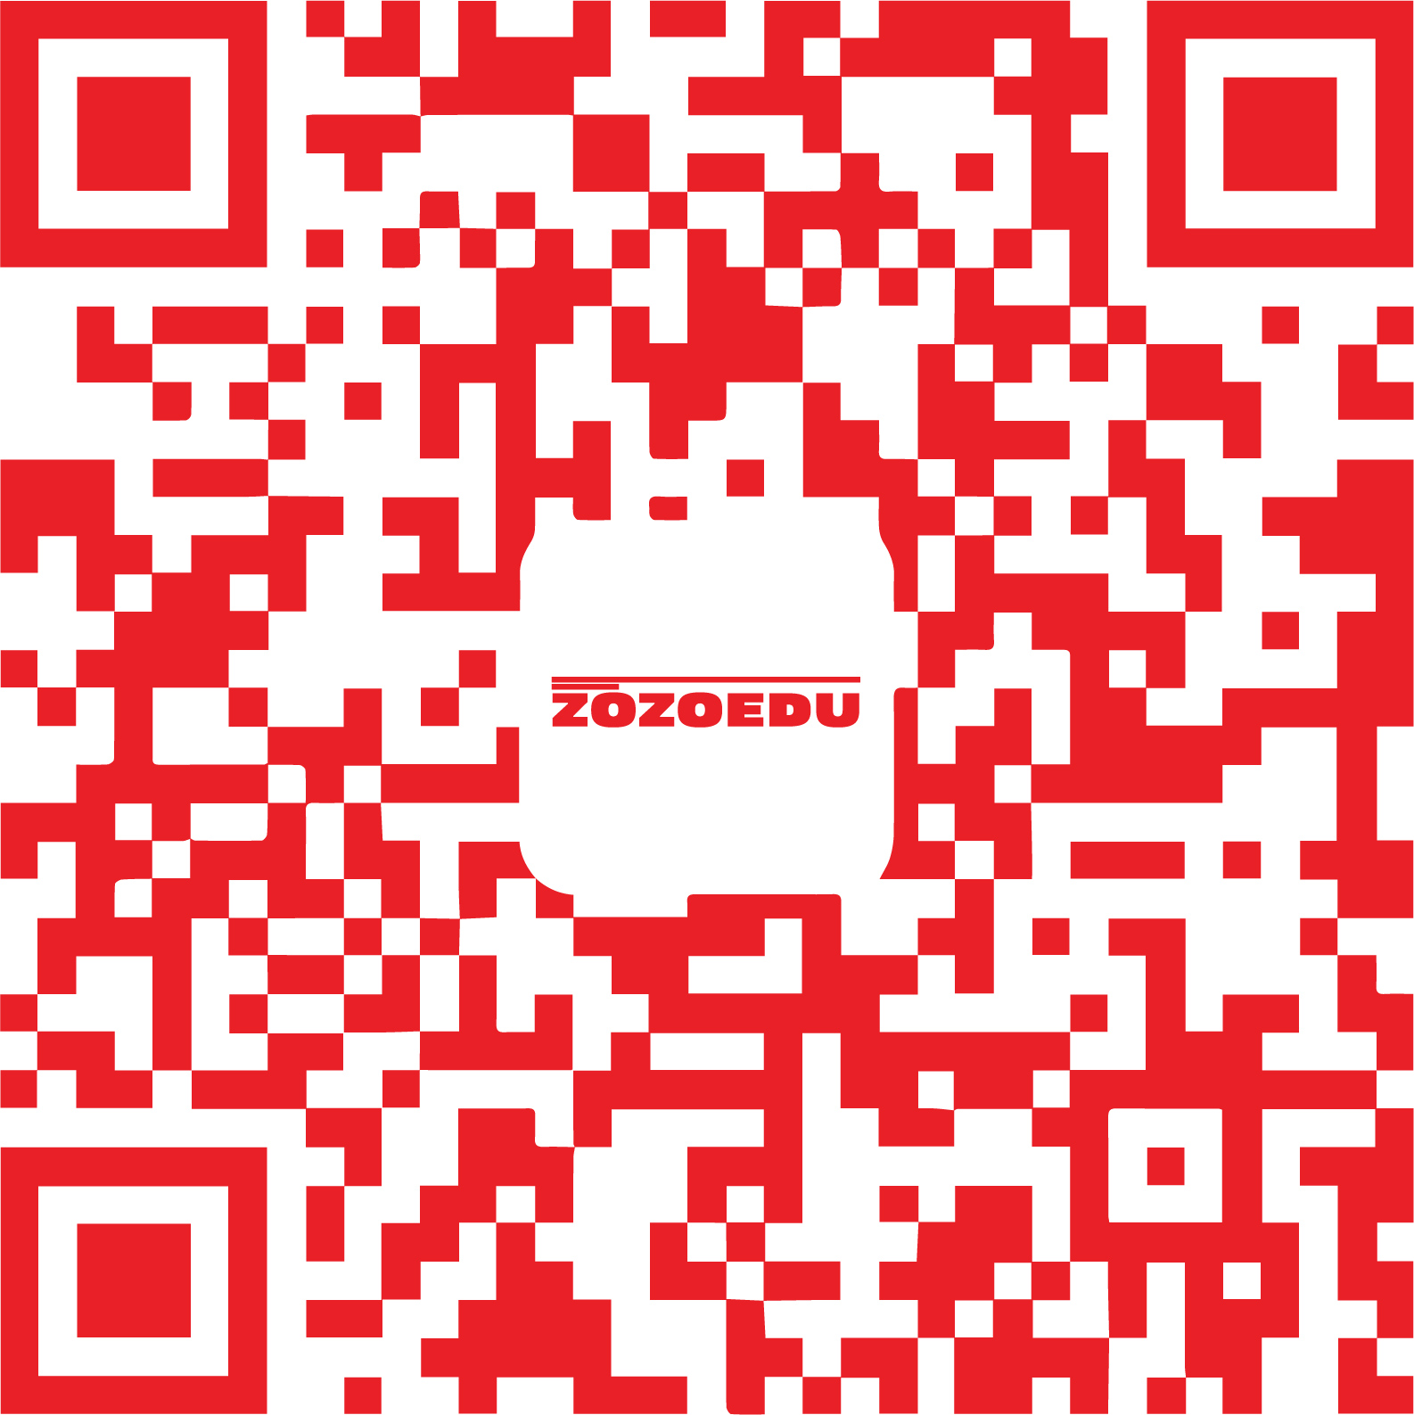
如有问题可联系ZOZOEDU

